Slide 1
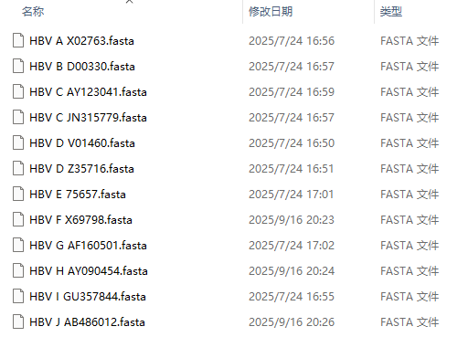
先对人病毒进行分析看能否预测出来目标转录因子。
Homer
使用-mset中的vertebrates 参数

Slide 2
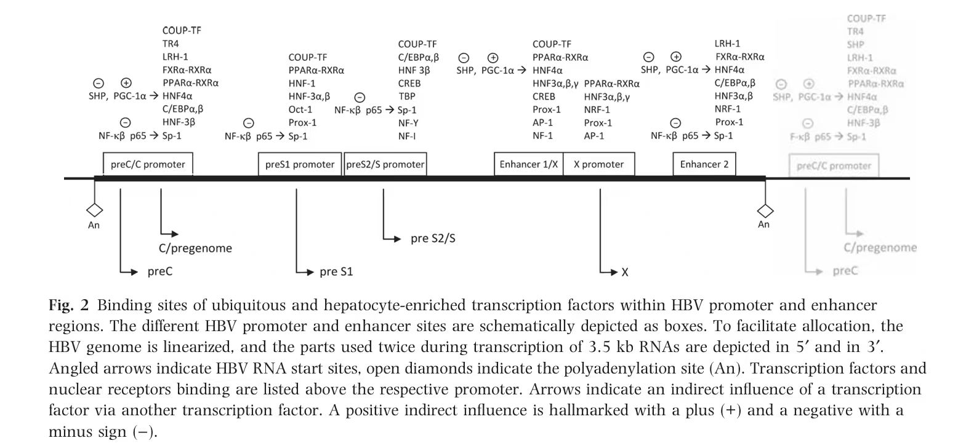
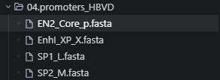
2 Blast抓取启动子
1 启动子选择CDS前500bp或者参考HBV D型的四个启动子区域长度

Slide 3
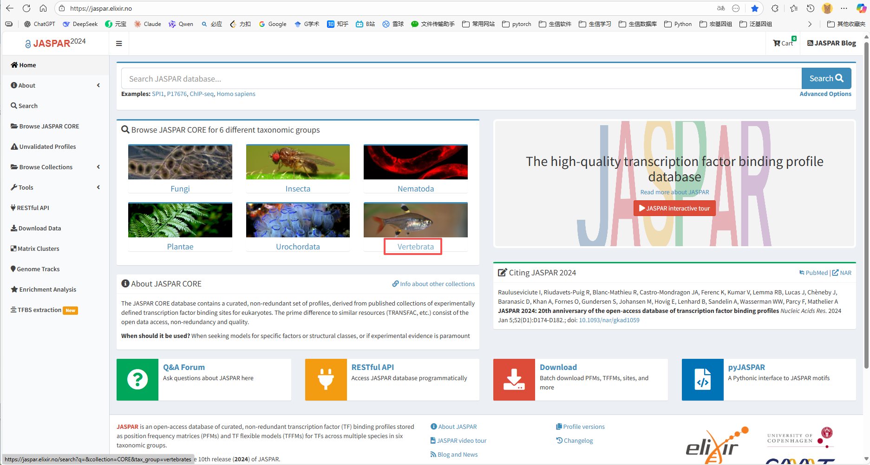
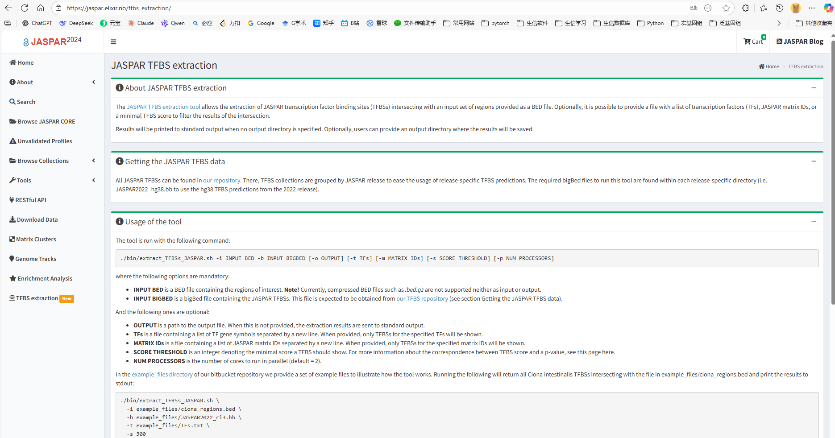
JASPAR
1. 下载Vertebrata数据库或者human数据库然后使用-mknown参数 JASPAR - Download data
JASPAR
2. 使用TFBS extraction尝试提取JASPAR - JASPAR TFBS extraction

Slide 4
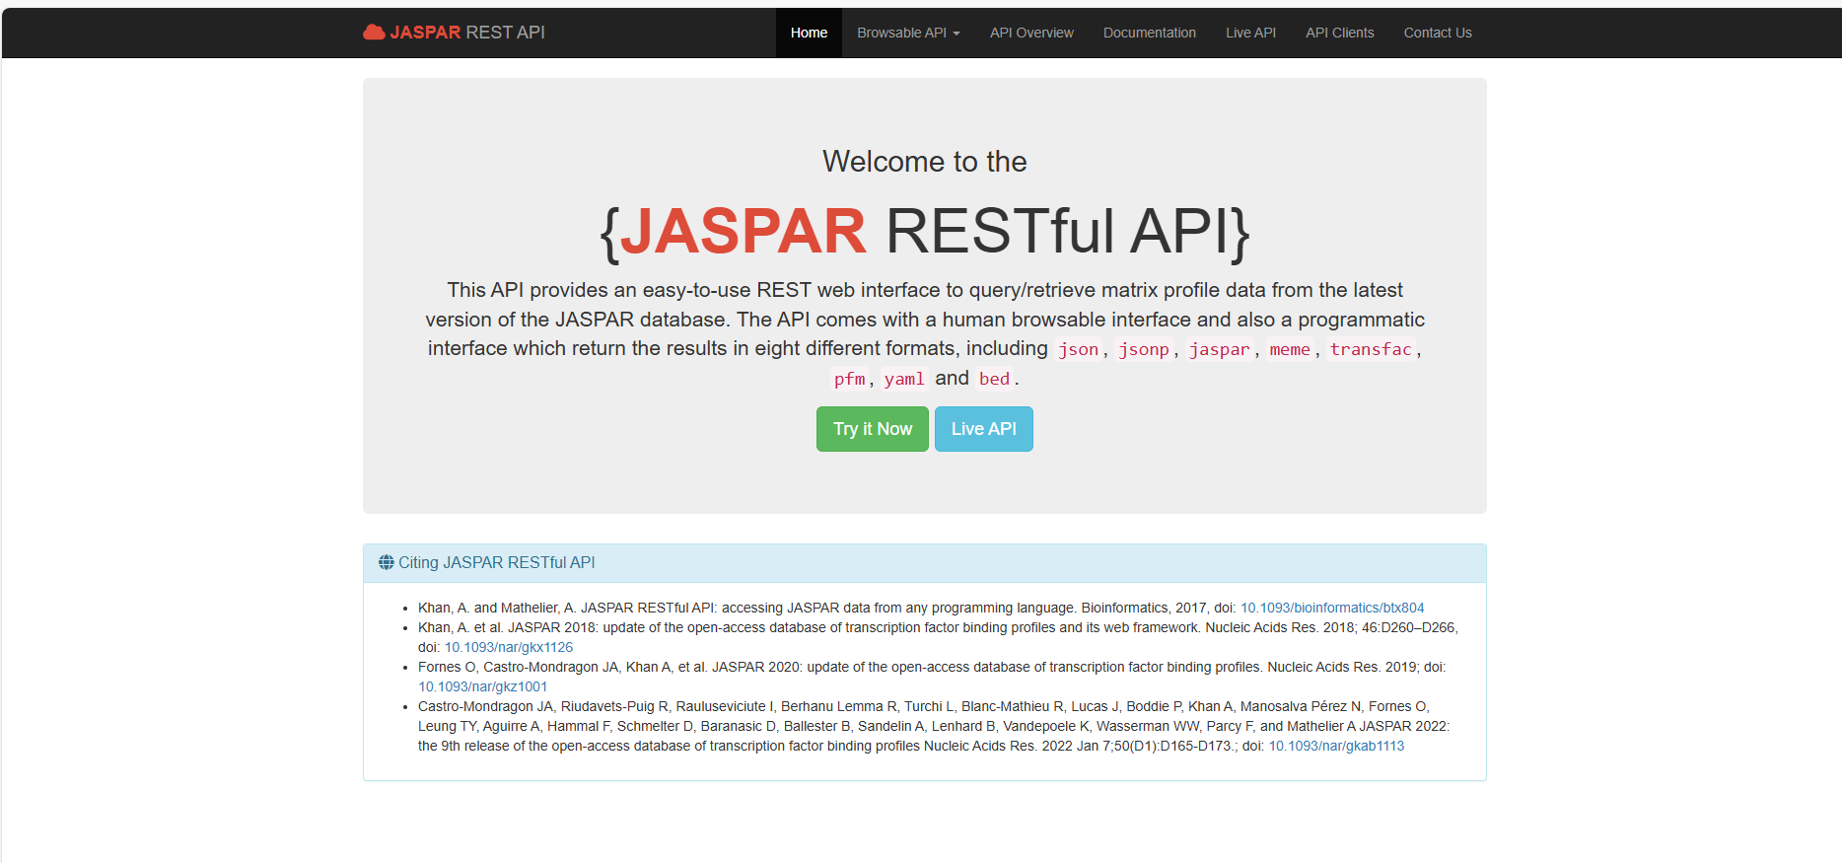
JASPAR
3. 下载JASPAR的API JASPAR RESTful API

